Slide 1
Correction de l’activité n°1
Analyse d’un OST

Slide 2
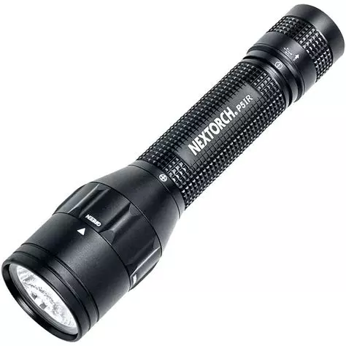

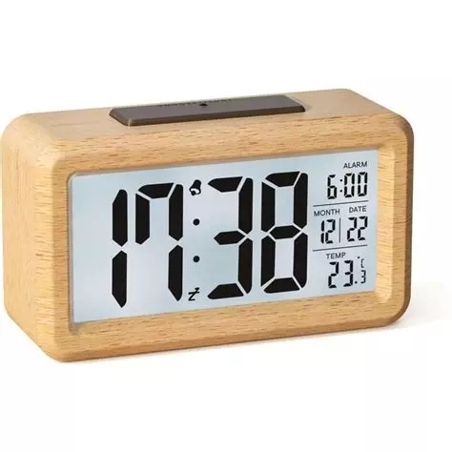
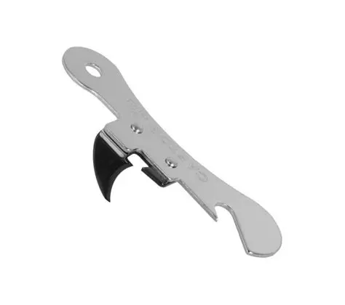
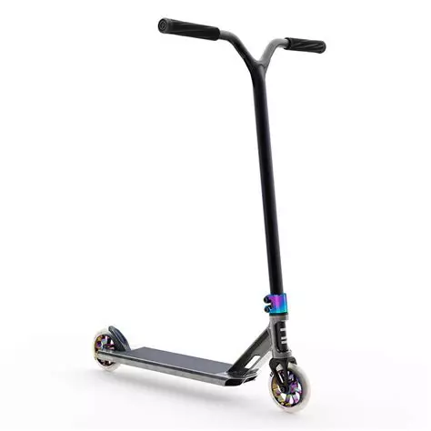
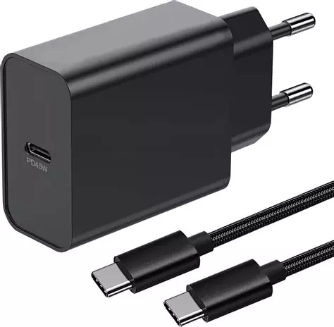

Rappel de l’énoncé
Décrivez la chaîne d’énergie de cet objet.
Décrivez la chaîne d’information de cet objet.
Faites la liste des matériaux qui composent cet objet.
Imaginez une amélioration à apporter à l’objet.

Slide 3
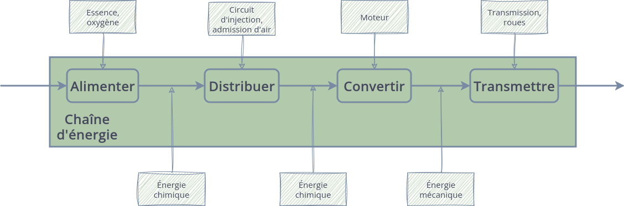
La lampe torche : chaîne d’énergie

Slide 4
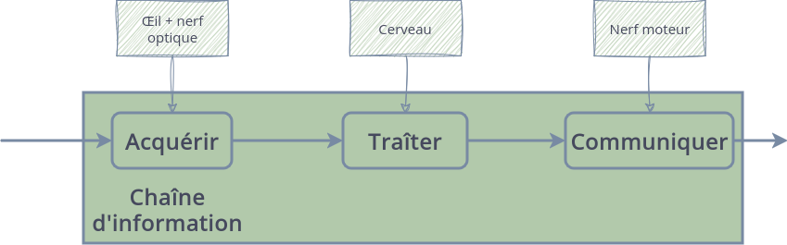
La lampe torche : chaîne d’information

Slide 5
La lampe torche : Matières
Métaux
  Aluminium (corps)
  Cuivre (câbles)
Verre (vitre, ampoule)
Plastiques (bouton, vitre, LED, réflecteur)

Slide 6
Le quatre couleur : chaîne d’énergie

Slide 7
Le quatre couleur : chaîne d’information

Slide 8
Le quatre couleur : Matières

Slide 9
Le réveil : chaîne d’énergie

Slide 10
Le réveil : chaîne d’information

Slide 11
Le réveil : Matières

Slide 12
La trotinette : chaîne d’énergie

Slide 13
La trotinnette : chaîne d’information

Slide 14
La trotinnette : Matières

Slide 15
L’ouvre-boîte : chaîne d’énergie

Slide 16
L’ouvre-boîte : chaîne d’information

Slide 17
L’ouvre-boîte : Matières

Slide 18
Le chargeur : chaîne d’énergie

Slide 19
Le chargeur : chaîne d’information

Slide 20
Le chargeur : Matières

Slide 21
Le parapluie : chaîne d’énergie

Slide 22
Le parapluie : chaîne d’information

Slide 23
Le parapluie : Matières

